Slide 1
ОТЧЕТ О РЕАЛИЗАЦИИ ПРОЕКТА
«ДОМ ВЫПУСКНИКА: ТВОЙ РЕСУРС»
01.07.2023 - 31.12.2024 г.г.

Slide 2
Предпосылки к реализации проекта и изменения в системе поддержки
Опираясь на опыт работы и реализацию проектов поддержанных Фондом президентских грантов в 2020- 2023 г.г. мы пришли к выводу о необходимости трансформации проекта «Дом Выпускника» и внедрения инноваций проекта по отношению к 2020-2023 гг, в следующем периоде мы видим необходимость в следующем:
Расширение целевой группы за счет предвыпускников-подростков от 16 лет и включение их в комплекс мероприятий, позволяющих экологично преодолеть порог 18-летия и создать предпосылки для качественного перехода во взрослую жизнь;
Блок о здоровье, который даст возможность девушкам и юношам узнать важное о себе и своем теле и создаст «разрешающую» атмосферу для обсуждения сложных вопросов и почву для доверия к специалистам-медикам, к которым можно и нужно обращаться в случае необходимости;
Разработка карманного "справочника выпускника" с контактной информацией учреждений г. Армавира и Краснодарского края, в которые можно обратиться за помощью при необходимости.

Slide 3
ОБЩАЯ ИНФОРМАЦИЯ О ПРОЕКТЕ «ДОМ ВЫПУСКНИКА: ТВОЙ РЕСУРС»
ЦЕЛЬ ПРОЕКТА
Повышение ресурсности и готовности к будущей самостоятельной жизни молодых людей и подростков с опытом сиротства, проживающих в Краснодарском крае; создание условий для решения их социальных, психологических и юридических проблем.
ЗАДАЧИ ПРОЕКТА
Оказать психологическую, юридическую и социальную поддержку, необходимую для экологичной сепарации и эффективной адаптации к будущей самостоятельной жизни выпускникам и детям старшего подросткового возраста из приемных семей города Армавира Создать условия для конструктивного детско-родительского взаимодействия и совместно с приемными родителями обеспечить формирование у будущих выпускников всех навыков, необходимых для самостоятельной жизни. Предоставить услугу по безопасному временному проживанию в Центре помощи "Дом Выпускника" (г. Армавир, Краснодарский край) выпускникам-сиротам, имеющим временные трудности с социализацией и собственным жильем.
ЦЕЛЕВЫЕ ГРУППЫ ПРОЕКТА
Выпускники приемных семей в возрасте от 18 до 23 лет, проживающие на территории Краснодарского края. Выпускники учреждений интернатного типа из числа детей-сирот и детей, оставшихся без попечения родителей от 18 до 23 лет, проживающие на территории Краснодарского края. Приемные родители выпускников и детей старшего подросткового возраста. Дети-сироты и дети, оставшиеся без попечения родителей старшего подросткового возраста (от 16 лет)
Источник финансирования | Грант Президента Российской Федерации на развитие гражданского общества, предоставленного Фондом президентских грантов

Slide 4
КЛЮЧЕВЫЕ МЕРОПРИЯТИЯ ПРОЕКТА ДЛЯ ДОСТИЖЕНИЯ РЕЗУЛЬТАТОВ
Цикл кинотренингов;
Реализация Индивидуальных планов сопровождения выпускников (социально-педагогическая, психологическая (индивидуальные и групповые консультации), юридическая поддержка);
Групповые психологические тренинги направленные на развитие самопознания и понимание себя;
Проектный семинар для приёмных родителей;
Профориентационный блок «Профессия мечты»;
Клуб Выпускников «Мы вместе!»
«День женского здоровья» и «День мужского здоровья»;
Групповой психологический тренинг «Отношения и жизнь»;
Летний молодежный лагерь (тренинговые занятия на повышение коммуникационных навыков, навыков личностного роста, умений работать в команде и т.д.).

Slide 5
ИТОГИ ПРОЕКТА «ДОМ ВЫПУСКНИКА: ТВОЙ РЕСУРС»
KPI | ПЛАН | ФАКТ
Количество выпускников - участников всего | 30 | 35
Количество приемных родителей, повысивших свои компетенции по формированию навыков готовности к самостоятельной жизни у будущих выпускников. | 18 | 18
Количество молодых людей, получивших возможность безопасного временного проживания в Доме Выпускника | 12 | 12
Количество мероприятий проекта: циклов тренингов, занятий, встреч и т.д. (не менее): | 18 | 25
Доля (%) подростков и выпускников - участников проекта, получивших социальную, юридическую, психологическую поддержку, у которых повысился уровень ресурсности и готовности к самостоятельной жизни. | 85% | 95%
Доля (%) выпускников - участников проекта, оценивающих участие в проекте как укрепляющее их ресурсы и положительно влияющее на будущую самостоятельную жизнь | 85% | 100%

Slide 6
ОТЗЫВЫ УЧАСТНИКОВ ПРОЕКТА
«Моя жизнь сильно изменилась из-за того, что я стал очень много общаться с разными людьми, со взрослыми людьми, со специалистами, которые работают с нами в проекте. Я участвовал во всех мероприятиях. Это очень сильно повышало мою активность и вовлеченность в социум, что сопутствовало моему ментальному и психическому развитию. Это помогло мне раскрыться, это помогло мне жить нормальной жизнью. Все это помогло мне, в итоге стать нормальным человеком, более-менее чего-то добиться: поступить в СКФУ, получать образование, заниматься спортом (имею звание КМС по пауэрлифтингу), работать, жениться» Денис М. участник проекта.
«Кардинально изменилась моя жизнь благодаря участию в проекте. Я устроилась на работу в сад, перешла на свободную форму обучения, появилась много возможностей, которые раньше ограничивалось проживанием в большой семье и ее правилами. Здесь же я почувствовала свободу, мы были в лагере на море, участвовали в ярких праздниках киноклубах и совместных заседаниях обсуждали важные вопросы за чашечкой чая!» Евгения К. участница проекта.

Slide 7
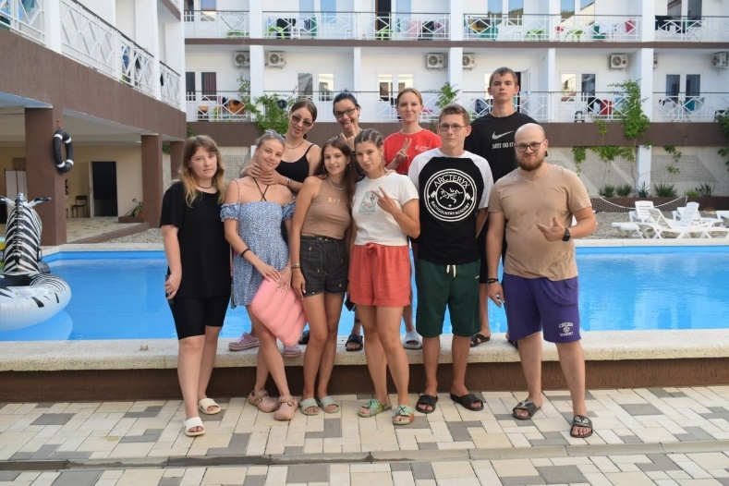
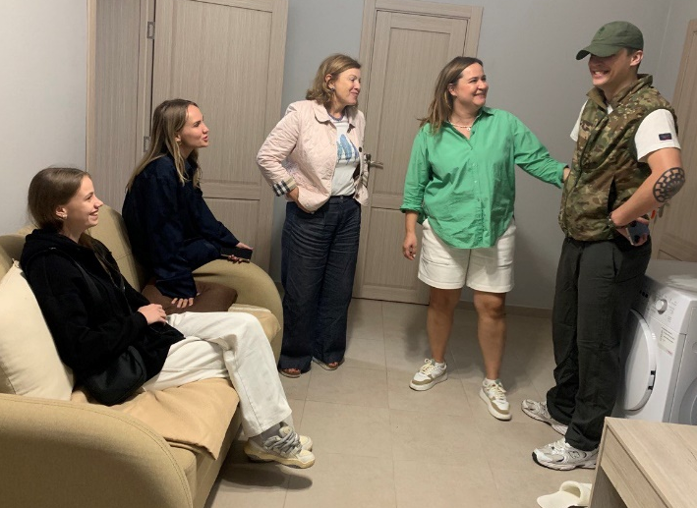
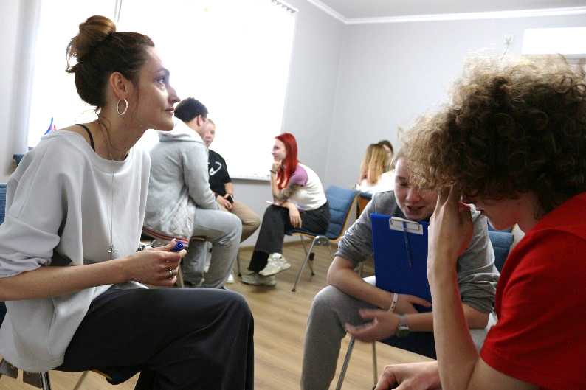
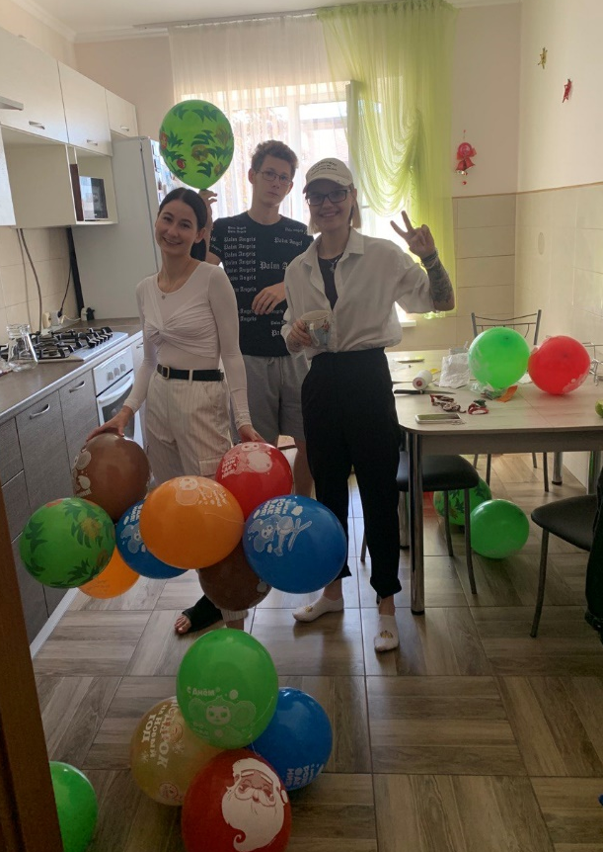
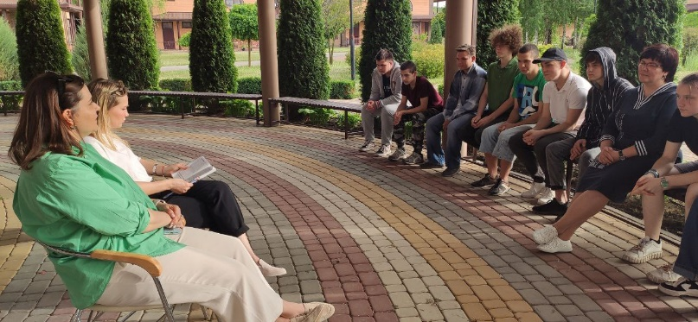
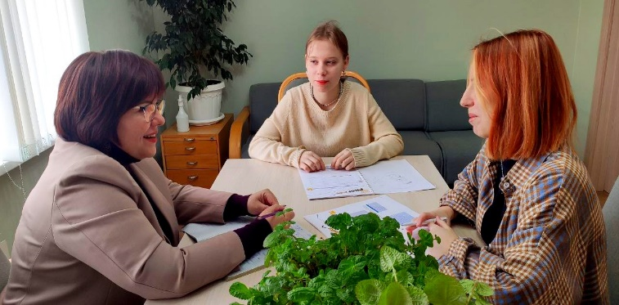
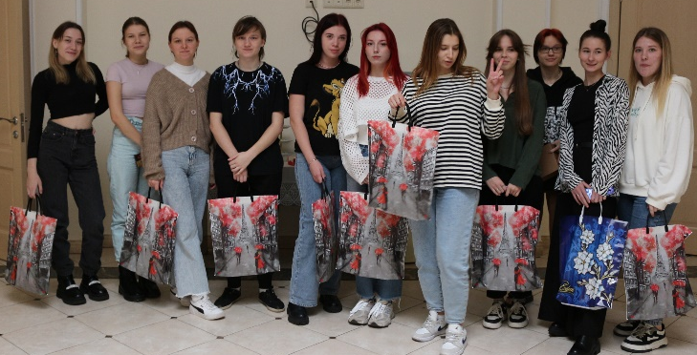
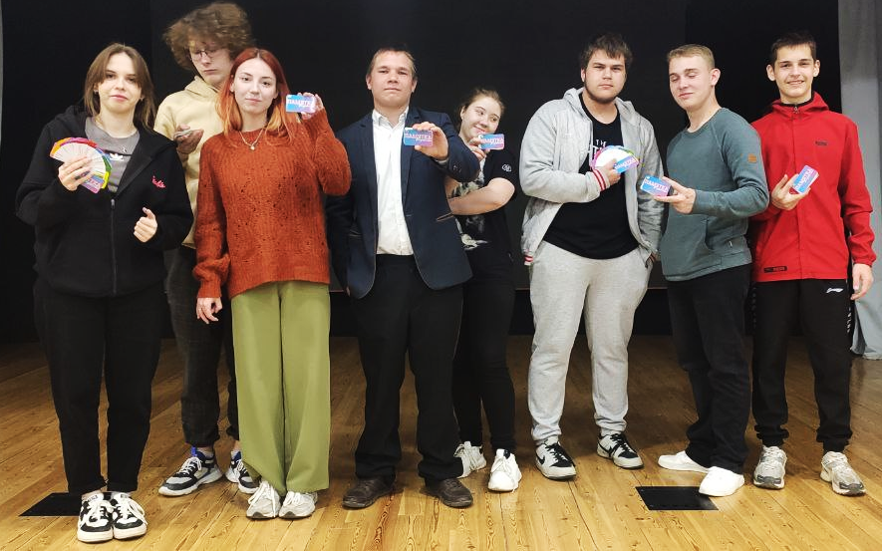
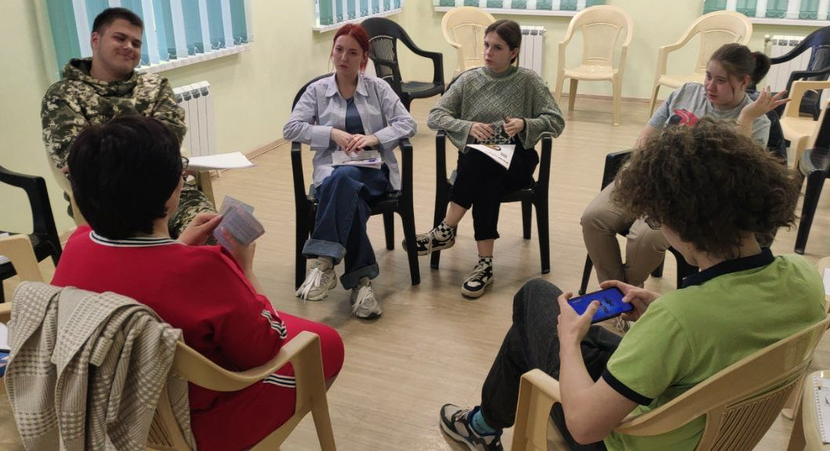
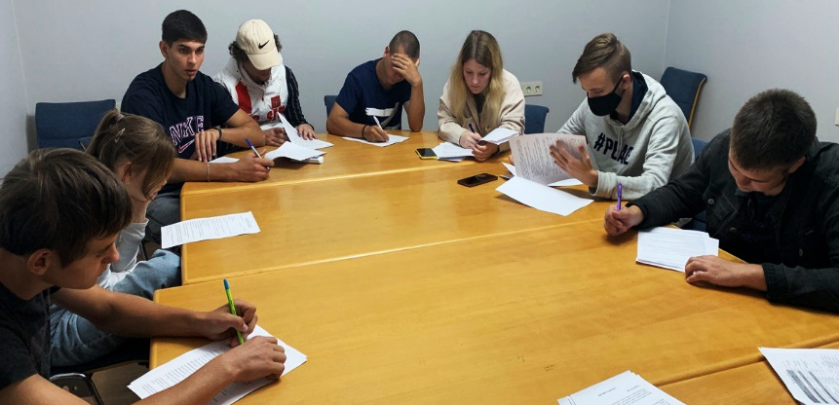
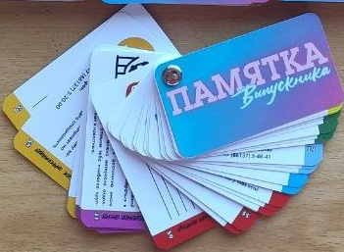
ПРОЕКТ «ДОМ ВЫПУСКНИКА: ТВОЙ РЕСУРС»

